Slide 1
Аппликация из пшена
Тема: «Тыква»
Муниципальное казенное дошкольное образовательное учреждение
«Детский сад №3 п. Тёплое».
Подготовил воспитатель
первой младшей группы:
Лесникова С.В.

Slide 2
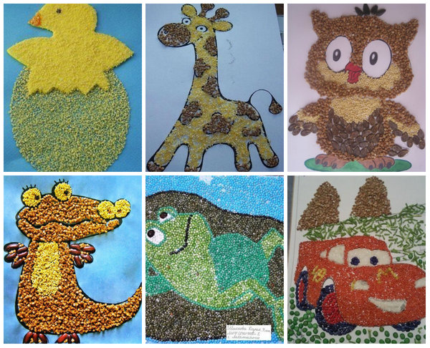
Аппликации из круп — это очень полезный вид творчества для детей. Такое занятие способствует развитию мелкой моторики и успокаивает нервную систему. Кроме этого, это способствует развитию фантазии и воображения. Освоив технику и немного пофантазировав, можно создавать настоящие шедевры.

Slide 3
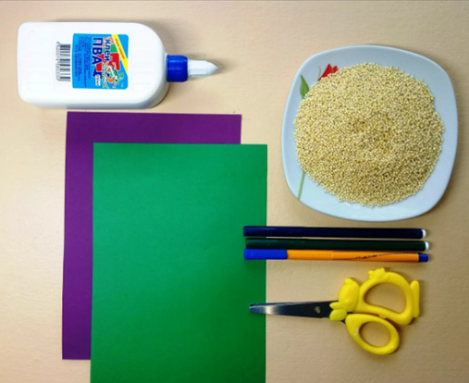
Цель: научить ребенка изготовлению аппликации из крупы (пшено).
Задачи:
1. развитие мелкой моторики рук и зрительно-моторной координации;
2. воспитание усидчивости, аккуратности и трудолюбия;
3. развитие творческих способностей и эстетического вкуса детей;
4. развитие положительных эмоций и уверенности в себе.
Необходимые материалы: крупа (пшено) цветной картон, ножницы, клей, салфетка, фломастеры, ручка.

Slide 4
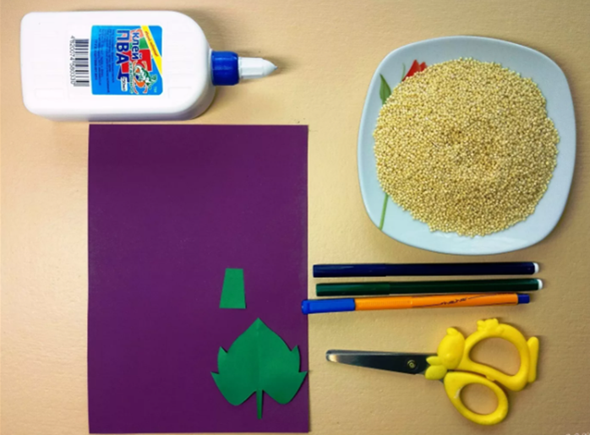
Выполнение работы.
1. Из бумаги зелёного цвета вырезаем стручок и листочек

Slide 5
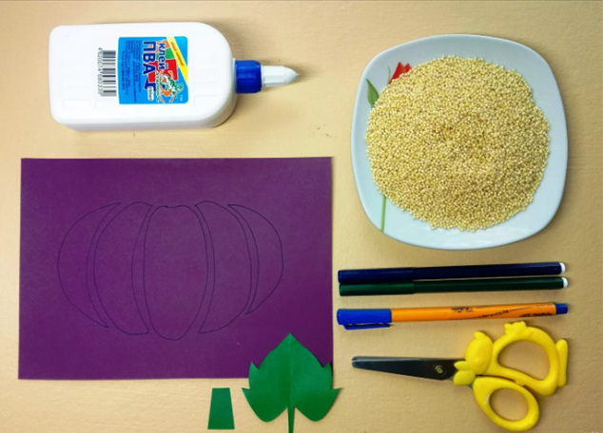
2. На фиолетовом листе бумаги мы нарисуем тыкву, как показано на фото

Slide 6
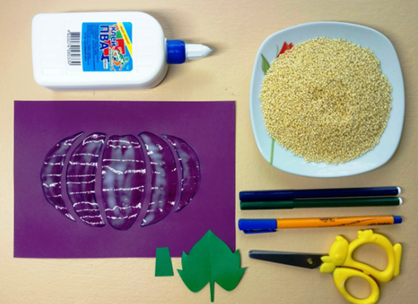
3.Намазываем клеем наши "скобочки" тыквы

Slide 7
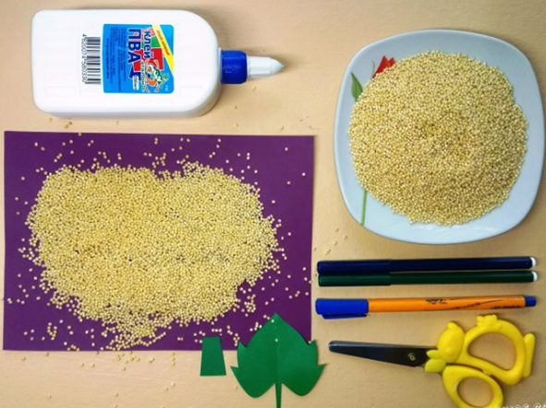
4. Засыпаем крупой место, замазанное клеем

Slide 8
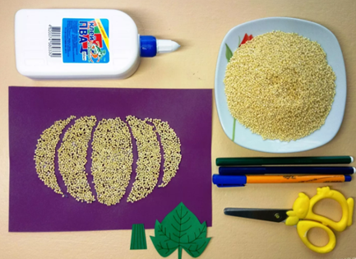
5.Когда крупа "прихватилась" к клею, мы убираем лишнее.
6.Осталось только разрисовать и приклеить наши зелёные фигурки из бумаги.

Slide 9
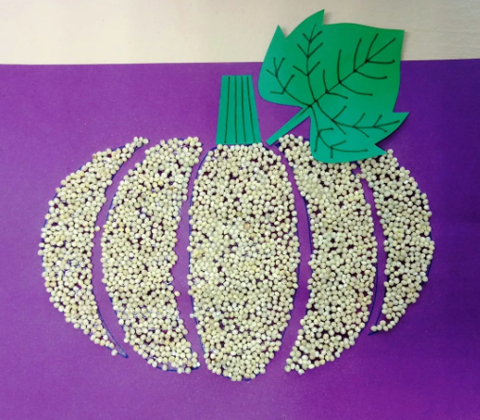
Наша тыква готова.

